Slide 1

SENADO FEDERAL
COMISSÃO DE ASSUNTOS ECONÔMICOS - CAE
IMPACTO DO SIMPLES NACIONAL SOBRE O SETOR DE COMÉRCIO E SERVIÇOS
Honório Pinheiro
Confederação Nacional de Dirigentes Lojistas – CNDL
Presidente
Maio de 2017

Slide 2



O SISTEMA CNDL EM NÚMEROS
Mais de 1 milhão
de pontos de vendas
Criado em 1960, como Modelo de Livre Adesão
1.500
CDLs presentes nos municípios brasileiros, contribuindo para o desenvolvimento socioeconômico das cidades
95% dos associados são MPEs
Presença nas
27 unidades federativas Federações das Câmaras de Dirigentes Lojistas (FCDLs)
Fonte: Sistema CNDL

Slide 3




SPC BRASIL: Maior Base de Dados da América Latina
26 milhões
de cadastros de pessoas jurídicas
50 milhões
de consultas por mês
180 milhões
de cadastros de pessoas físicas
Funcionamento 7 dias
por semana
Fonte: Sistema CNDL

Slide 4
AGENDA DO SISTEMA CNDL
1. Simplificação da Legislação Tributária;
2. Modernização do Mercado de Trabalho;
a. Normatização do Trabalho Intermitente;
b. Regularização da terceirização no Setor de Comércio e Serviços.
3. Políticas de Acesso ao Crédito e Financiamento;
4. Regulamentação dos Meios de Pagamentos;
5. Adequação do Plano Diretor dos Municípios para o Desenvolvimento do Comércio e Serviços
6. Reforma da Previdência.

Slide 5
O VAREJO BRASILEIRO EM NÚMEROS
Participação do Varejo no PIB Brasileiro (IBGE 2015) | 22,3%
Crescimento Médio Anual do Varejo (2004-15) | 6,6
Crescimento Anual do Varejo (2004-15) versus Crescimento Anual do PIB (2004-15) | 2,2 vezes
Receita anual do Comércio Varejista | R$ 250 Bilhões
Emprego Formal no Varejo (IBGE Jan 2015) | 19 milhões
Total de salários pagos no Setor Varejista e outras remunerações (anuais) | R$ 20 Bilhões
Fonte: IBGE, Instituto do Desenv. Varejo – IDV, CNDL, 2015

Slide 6
PESQUISA CNDL-SPC BRASIL SOBRE REFORMA TRIBUTÁRIA
Metodologia
Público-alvo: Empresários de Varejo e Serviços em todas as regiões brasileiras.
Tamanho amostral: 822 EMPRESÁRIOS, gerando uma margem de erro de 3,4 p.p. para um nível de confiança de 95%.
Data de coleta dos dados: 2 a 13 de janeiro de 2017.

Slide 7
PESQUISA REALIZADA PELO SISTEMA CNDL
CONCORDÂNCIA COM PROPOSTAS DA REFORMA TRIBUTÁRIA QUE ESTÃO SENDO DISCUTIDAS
RESPOSTAS RU POR ITEM – % DOS QUE CONCORDAM COM A PROPOSTA | GERAL | ATIVIDADE
 | TOTAL | COMÉRCIO | SERVIÇOS
Redução dos encargos sobre a folha de pagamentos | 73,5% | 71,3% | 75,9%
A tributação das pequenas empresas deve ser proporcional a sua capacidade econômica | 67,8% | 68,5% | 67,0%
As obrigações acessórias para os pequenos negócios devem ser mais simples que as do regime normal de tributação | 64,1% | 63,3% | 65,0%
Simplificar e atualizar, em termos da experiência mundial, a tributação sobre a renda | 57,4% | 58,9% | 55,8%
Garantir a não-cumulatividade na tributação sobre valor adicionado (ICMS, IPI, PIS/CONFINS) | 57,3% | 58,6% | 55,8%
Estender o Super Simples para empresas de faturamento maior | 50,9% | 51,9% | 49,7%
Fonte: : Sistema CNDL

Slide 8
PESQUISA REALIZADA PELO SISTEMA CNDL
FATORES QUE PODERIAM MELHORAR COM A REFORMA TRIBUTÁRIA
RESPOSTAS | GERAL | ATIVIDADE
 | TOTAL | COMÉRCIO | SERVIÇOS
Geraria mais empregos | 59,6% | 58,6% | 60,6%
Os empresários teriam mais capacidade de investimento em seus negócios | 41,4% | 40,5% | 42,4%
Incentivaria a criação de novos negócios | 38,5% | 38,7% | 38,4%
Aumentaria o consumo e o dinheiro circulante na economia | 33,6% | 35,6% | 31,5%
Garantiria a tranquilidade para o empreendedor | 29,1% | 30,2% | 27,8%
Poderia aumentar a arrecadação, reduzindo a informalidade | 28,3% | 28,4% | 28,1%
Diminuiriam as manobras para sonegação de impostos | 27,2% | 29,0% | 25,2%
Fonte: Sistema CNDL

Slide 9
SIMPLES NACIONAL: Algumas Atualizações
LINHA DO TEMPO:
Ao longo dos últimos dez anos, foram feitas oito atualizações no texto da Lei 123/2006.
05/12/1996 - Sancionada a Lei nº 9.317 que dá tratamento diferenciado a empresas, definido como Simples Federal.
01/01/2007 - Entra em vigor o regime único de arrecadação.
14/06/2006 - A Lei 9.317 de 1996 foi revogada pela Lei Complementar nº 123 de 14 de dezembro de 2006, que instituiu o Regime Especial Unificado de Arrecadação de Tributos e Contribuições devidos pelas Microempresas e Empresas de Pequeno Porte – Simples Nacional.
27/10/2016 - Foi sancionada a Lei Complementar nº 155/16 que amplia o prazo de parcelamento das dívidas tributárias de pequenas e microempresas, estabelecendo novos limites para o enquadramento no Simples Nacional (Crescer sem Medo).

Slide 10
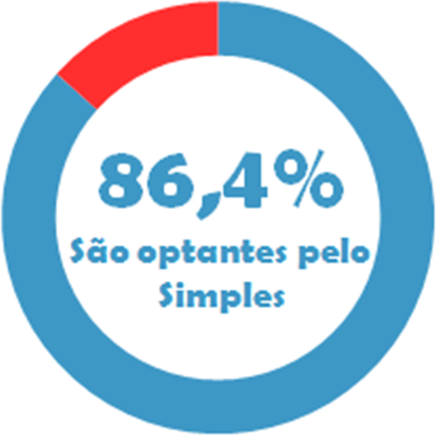
Abrangência do Simples Nacional
Fonte: Receita Federal
Elaboração: Sebrae

Slide 11
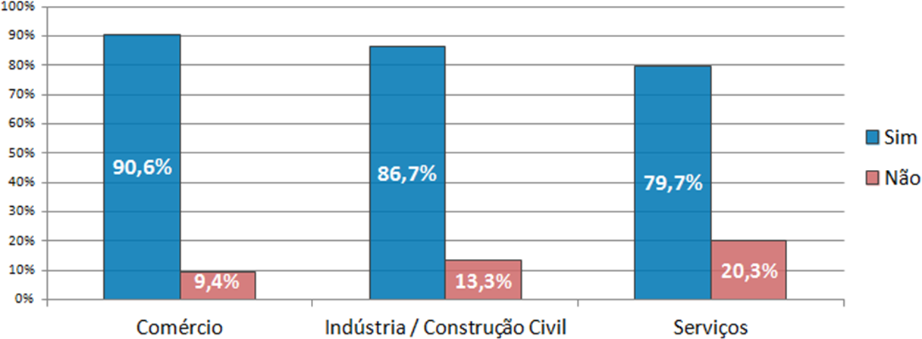
No comércio, 9 em cada 10 MPE são optantes do Simples.
No setor de serviços esta proporção cai para 8 em cada 10
Fonte: Receita Federal
Elaboração: Sebrae

Slide 12
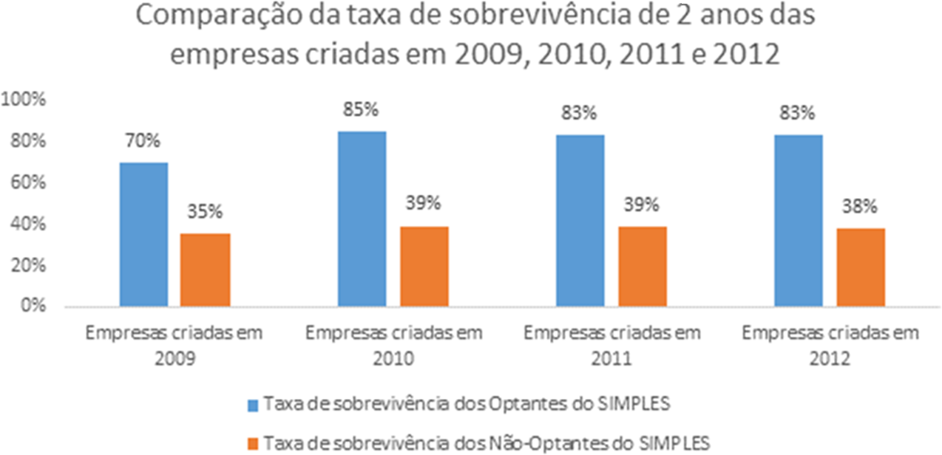
O SIMPLES dobra a chance de sobrevivência dos pequenos negócios, comparado aos que nascem fora do SIMPLES
Fonte: Sebrae

Slide 13
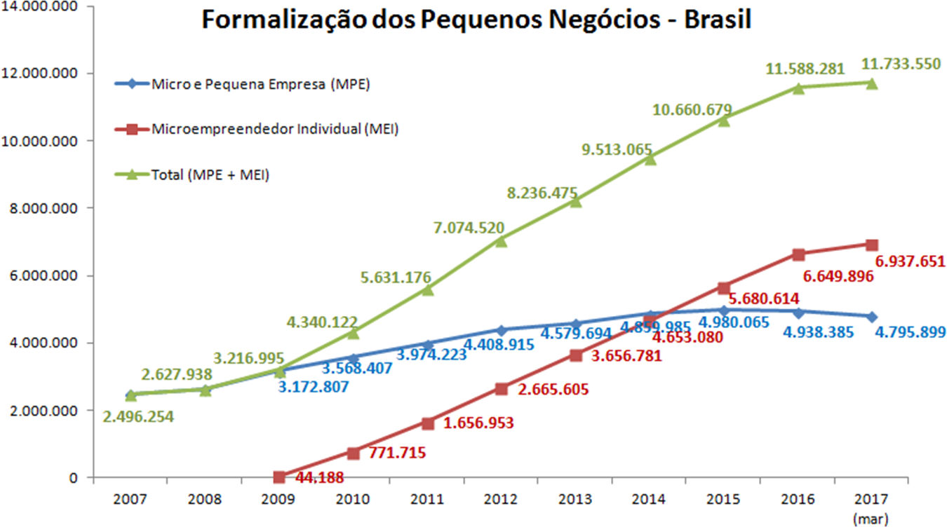
Redução da Informalidade
Fonte: Receita Federal
Elaboração: Sebrae

Slide 14
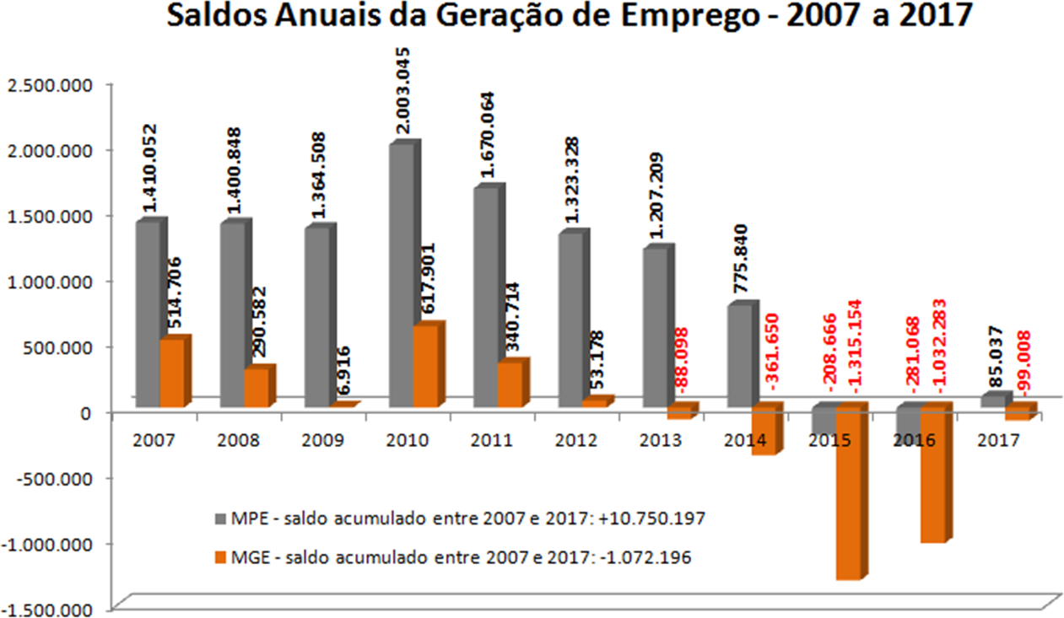
Aumento da Geração de Emprego
MPE’s mostram tendência a recuperação da geração de empregos em 2017
Fonte: : Ministério Trabalho e Previdência Social – CAGED - Elaboração: Sebrae

Slide 15
NÚMEROS DO SIMPLES (ARRECADAÇÃO)
A partir da criação do Simples Nacional (Lei Complementar nº 123/2006), a arrecadação da Receita Federal apresenta um crescimento contínuo e com uma forte correlação com o crescimento do PIB (Correlação de 98%).
Em Milhões
2007 | 2008 | 2009 | 2010 | 2011 | 2012
8.380,1 | 24.187,7 | 26.835,6 | 35.531,2 | 42.294,2 | 46.500,7
2013 | 2014 | 2015 | 2016 | 2017 | TOTAL
54.383,3 | 61.982,6 | 69.491,5 | 71.421,4 | 73.147,9 | 513.156,2
Fonte: : Receita Federal
Elaboração: CNDL

Slide 16
IMPACTOS DO SISTEMA SIMPLES NACIONAL
Simplificação do imposto, aumentando a arrecadação tributária;
Contribui para a sobrevivências das micro e pequenas empresas
Redução da informalidade, permitindo maior acesso ao crédito.

Slide 17
CONSIDERAÇÕES FINAIS
De acordo com nossas pesquisas, 65,2% dos empresários dos setores de varejo e serviço avaliam como ruim o atual sistema tributário, pela complexidade e inequidade;
A Complexidade do Sistema tributário implica em desestímulo ao crescimento econômico e prejuízo ao contribuinte de menor poder aquisitivo, sendo mal avaliado em sua simplicidade.
Quase 50% acredita que é importante sair da informalidade e que o Simples contribui para isso;
A Arrecadação tributária do Simples está fortemente correlacionado com o PIB brasileiro
CONCLUSÃO: O Sistema Simples Nacional trouxe impacto positivo sobre o a arrecadação, além de contribuir para a melhoria da competitividade
do lojista, com menos custo e menos informalidade

Slide 18
OBRIGADO!
Honório Pinheiro
presidente@cndl.org.br

